Slide 1
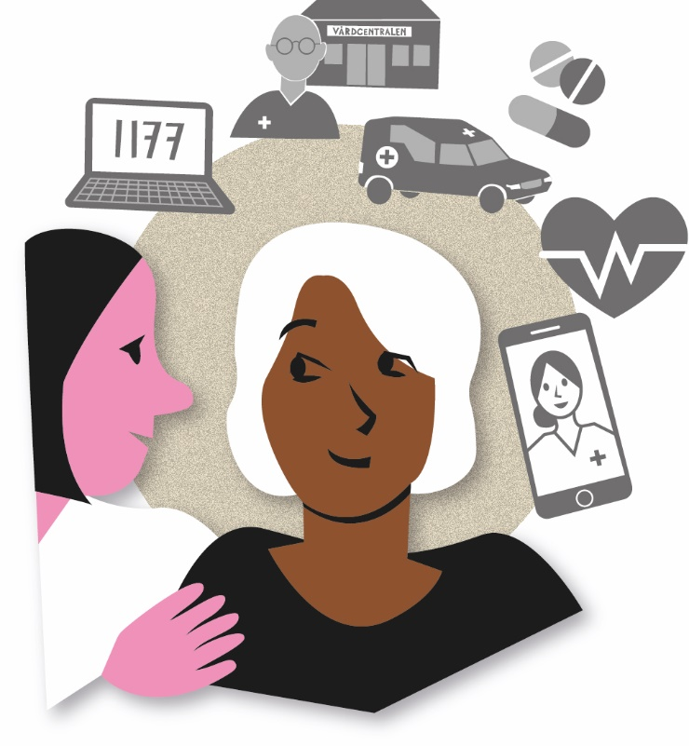


Nära vård
Tillsammans utvecklar
vi hälsa, vård och omsorg
Notes:
Innan du börjar presentera via Teams:
Tryck på rutan med pilen för att dela innehållet.
Klicka på ”inkludera datorljud” uppe till höger
För att presentera välj ”dela skärm (det är för att filmerna ska kunna visas med både ljud och bild).
Nära vård och omsorg
Nära vård innebär en omställning av hälso- och sjukvårdssystemet. Det är en nationell rörelse som pågår över hela landet. Den innebär nya sätt att arbeta med hälsa, vård och omsorg.
Omställningen av hälso- och sjukvårdssystemet sker även internationellt utifrån WHOs mål att åstadkomma en nära vård.
Nära vård innebär ett skifte från dagens hälso- och sjukvårdssystem, som i hög grad är uppbyggda kring sjukdomar och institutioner, till ett system som är designat för människor.

Slide 2
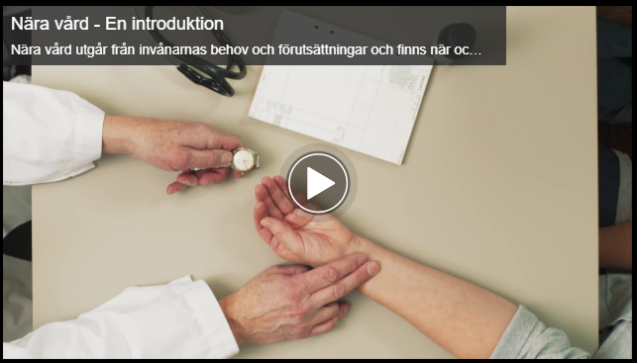
Notes:
OBS detta är en kort film med ljud.
Presentation i fysisk lokal:
Kolla om ljudet är ok - anslut högtalare vid behov
Presentation via Teams:
Innan du börjar presentera via Teams:
Tryck på rutan med pilen för att dela innehållet.
Klicka på ”inkludera datorljud” uppe till höger
För att presentera välj ”dela skärm (det är för att filmerna ska kunna visas med både ljud och bild).
Tryck på pilen för att starta filmen. Du kommer skickas vidare till en extern webb.

Slide 3

Delaktighet, kontinuitet och tillgänglighet
Viktiga delar för att skapa en jämlik vård och hälsa
Inte vår bästa gren…
Notes:
De senaste decennierna har det gjorts stora framsteg inom svensk hälso- och sjukvård.
Idag lever vi längre, mår bättre och flera tidigare dödliga sjukdomar har blivit kroniska tillstånd eller kan botas helt.
Framstegen har bidragit till mycket positivt, men har också förändrat individernas behov och skapat nya utmaningar.
Vi behöver skapa ökad delaktighet, kontinuitet och tillgänglighet. Det bidrar till att skapa en trygghet hos patienten.
Delaktighet, kontinuitet och tillgänglighet är viktiga delar för att skapa en jämlik hälsa, vård och omsorg.

Slide 4
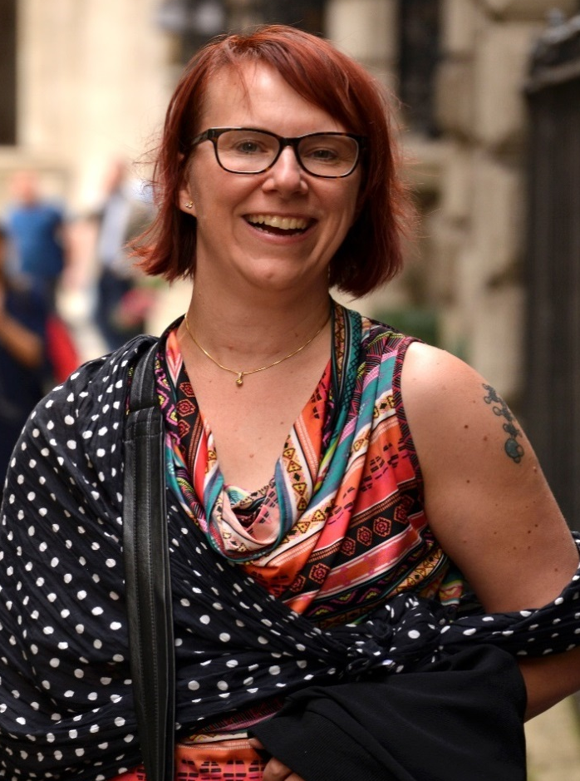
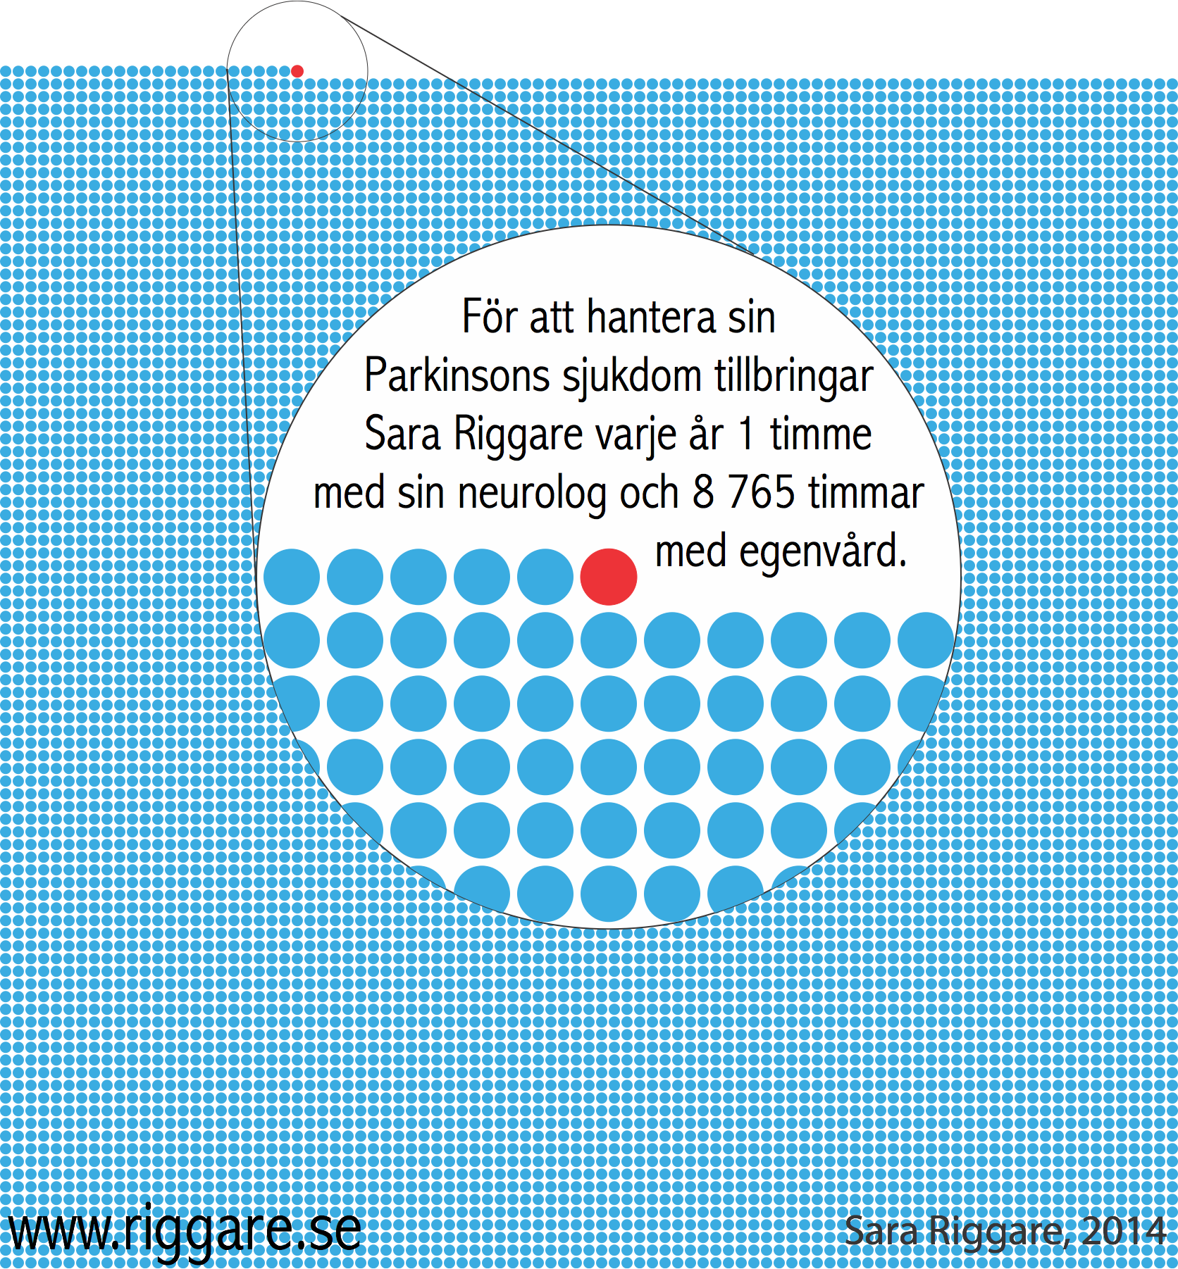
SARA RIGGARE
”Jag vill leva i världen inte i vården”
Notes:
Det här är Sara Riggare. Sara lever med Parkinsons sjukdom.
Alla människor har 8 766 timmar på ett år. På den här bilden har Sara ritat upp alla dessa timmarna.
Den röda pricken är den timme som hon möter vården under ett år. Resten av alla timmar, de blå prickarna, ägnar hon åt egenvård.
Hon säger själv att hon lär sig väldigt mycket om sin sjukdom och vad som fungerar för just henne.
Vi behöver bli bättre på att ta vara på den kunskap och de resurser som Sara och andra personer som lever med kronisk sjukdom har.
För oss i verksamheterna är det viktigt att tänka att vi ska skapa så få röda prickar som möjligt. Det förutsätter dock att patienten får stöd utifrån sina behov och känner sig trygg.
Som Sara säger – Jag vill leva i världen inte i vården.
Det är det nära vård handlar om - hur vi utifrån enskilda människors situation och behov kan bidra till en så god hälsa som möjligt för dem.
Hur vi skiftar förhållningssätt och hittar lösningar i vardagen för att människor ska kunna leva i världen inte i vården.

Slide 5
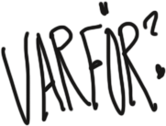
Fem drivande krafter till varför vi behöver ställa om?
1
Allt fler lever längre och fler lever med kronisk sjukdom. Vi lär oss mer om våra sjukdomar vilket gör att vi både kan och vill göra mer själva.
Hälso- och sjukvårdssystem är inte utformat utifrån dagens behov.
Färre ska ge vård till fler. Antalet äldre ökar snabbt och antalet i arbetsför ålder minskar
Högt insjuknande i sjukdomar som går att förebygga
Digitaliseringen i samhället skapar nya förväntningar och nya möjligheter.
2
3
4
5
Notes:
Här sammanfattar vi de viktiga Varför? Våra drivkrafter för att göra på nya och annorlunda sätt.
1. Vi har ett förändrat sjukdomsmönster hos befolkningen. Idag lever varannan svensk med en kronisk sjukdom och hälften av dem med två eller flera sjukdomar samtidigt. Det gör att man lär sig mycket om sin sjukdom då man lever med den varje dag. Kunskap som man vill och kan dela med vården och med andra patienter. Att leva med sjukdom kroniskt gör också att fokus blir att kunna leva ett så gott liv som möjligt trots sjukdomen. Att vara så lite beroende av vården som möjligt.
2. Trots att fler idag lever med kroniska sjukdomar och att vi är i behov av mer hälsofrämjande, förebyggande och proaktiva insatser så är dagens hälso- och sjukvård i första hand utformad att ta hand om akuta skador och infektioner.
3. Beskrivs mer i nästa bild.
4. Många av de dagens sjukdomar går att förebygga och därför måste vi arbeta mer proaktivt och hälsofrämjande.
5. Den digitalisering som pågår av samhället skapar nya förväntningar hos befolkningen och också nya möjligheter för oss att göra våra tjänster på nya sätt. Användning av ny teknik för att utveckla arbetssätten i hälso- och sjukvården och omsorgen.

Slide 6
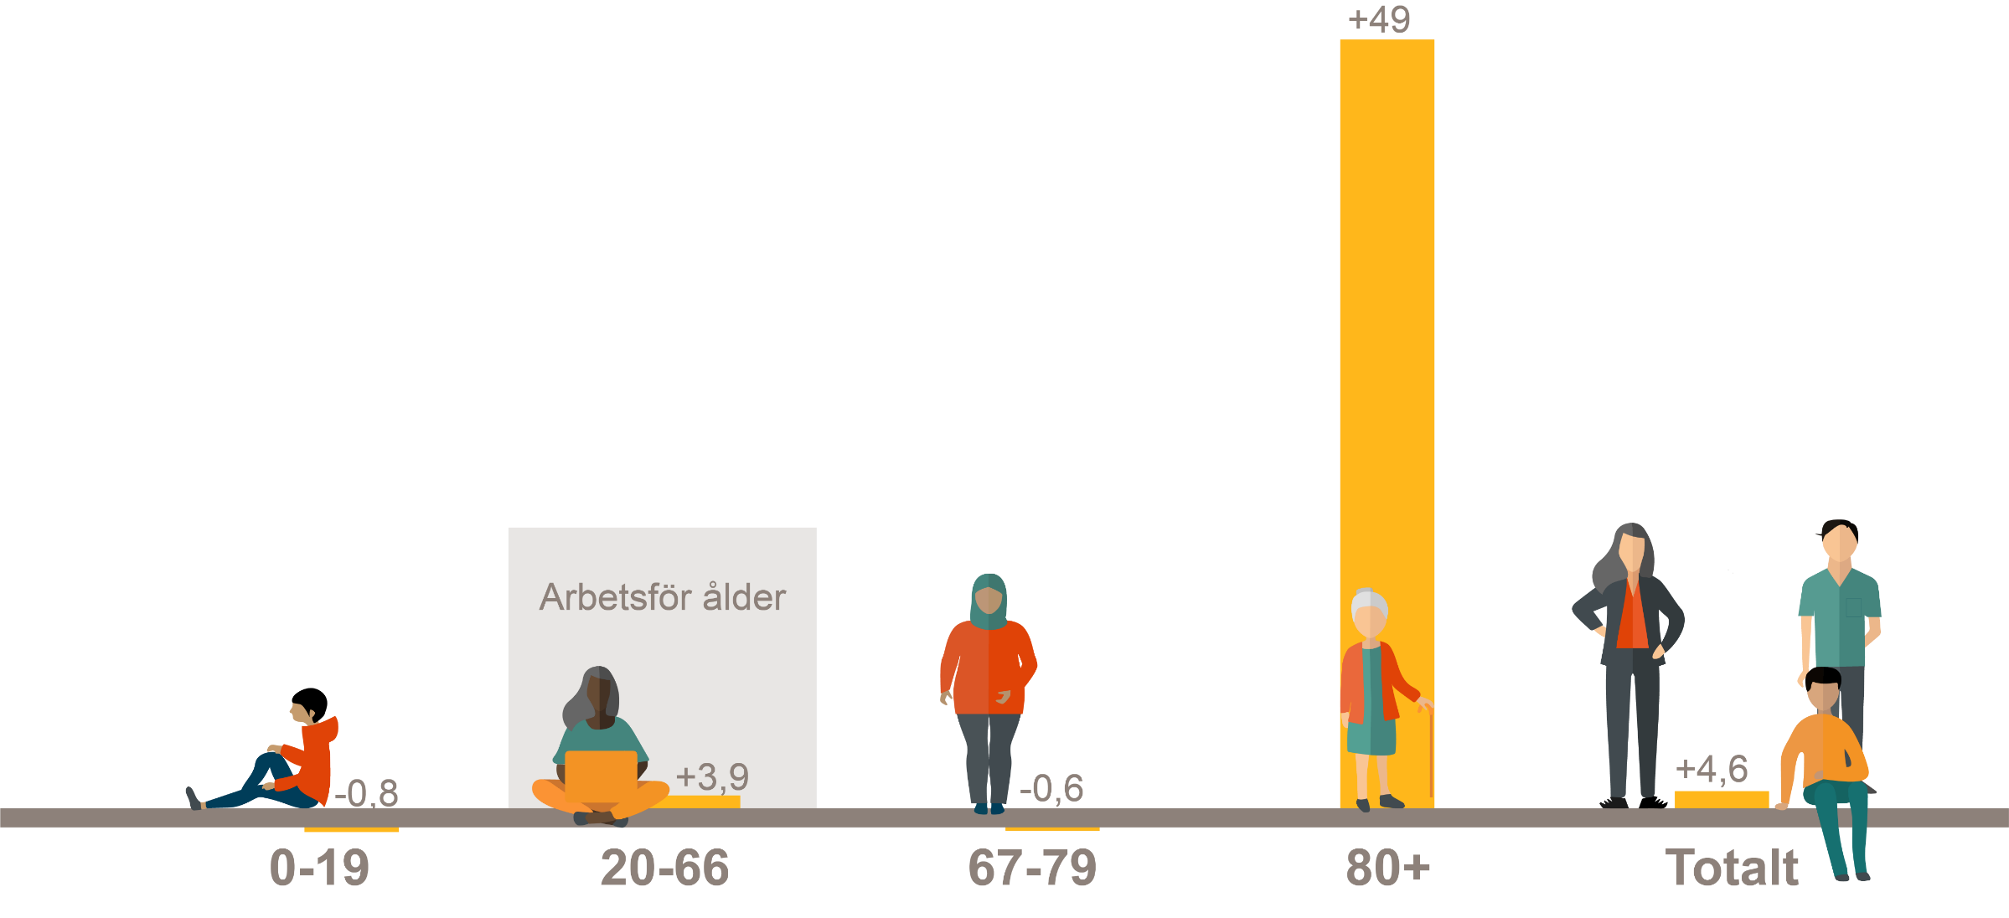
Färre ska försörja fler
Förändringar i procent i olika åldersgrupper,
2030 jämfört med 2020
Notes:
Befolkningen lever allt längre.
Antalet gamla och unga ökar dock snabbare än befolkningen i arbetsför ålder och under den kommande 10-årsperioden prognostiseras gruppen i ålder 80 år och äldre att öka med närmare 50 procent medan gruppen i arbetsför ålder bedöms öka med knappt 4 procent.
Den demografiska förändringen innebär stora utmaningar att finansiera och inte minst bemanna hälso- och sjukvårdens verksamheter.
Som en del av lösningen krävs att kommuner och regioner förändrar sina arbetssätt och att man gör det tillsammans.
Det handlar också om att värna en hälsosam arbetsmiljö för oss som medarbetare.

Slide 7
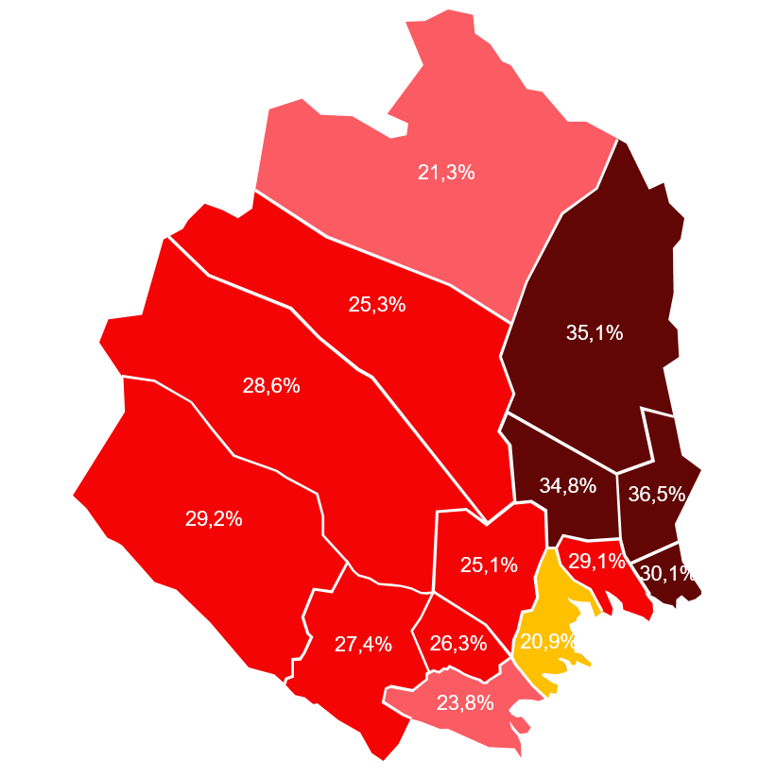
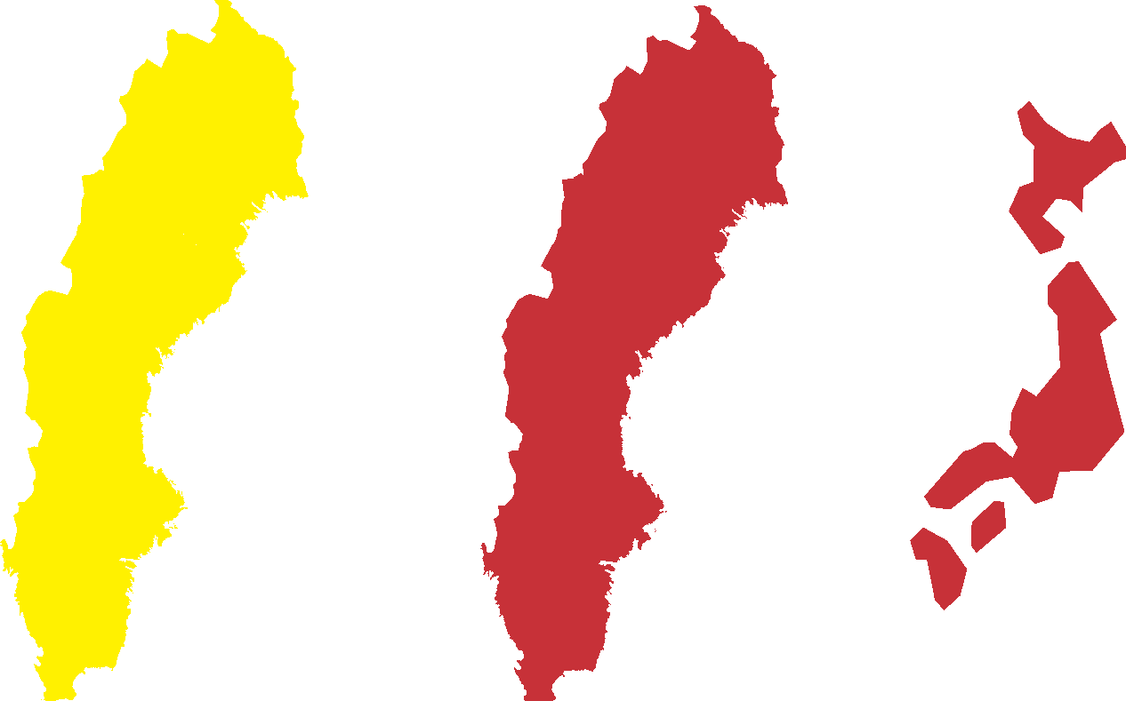
Demografin i Norrbotten
Förändringar i procent i olika åldersgrupper
Norrbotten 2021
2021
2050
20 %
27 %
Notes:
Bilden visar andelen personer 65 år och äldre i befolkningen. Det speglar i sin tur hur stor del av befolkningen som är i arbetsför ålder. Ju högre andel som är 65 år och äldre ju färre personer ska klara att ge vård åt allt fler.
Norrbotten är ett av de områden i världen där andelen äldre i befolkningen ökar mest.
Det dröjer till 2050 innan övriga Sverige är i kapp. Det innebär att vi har ett demografiskt försprång som vi ska ta vara på! Vi går före och utformar en modern hälsa, vård och omsorg.

Slide 8
Nära vård en fokusförflyttning
Organisation
Passiv mottagare
Reaktiv
Isolerade vård och omsorgsinsatser
Person och relation
Aktiv medskapare
Proaktiv och hälsofrämjande
Sammanhållet utifrån personens fokus
Notes:
Omställningen till nära vård ändrar fokus för hälso-, sjukvård och omsorg.
Man kan likna den vid en rörelse som går från att fokusera på organisation till relation
Från att vara reaktiv till att bli förebyggande,
Från en fragmentiserad till en sammanhängande vård och omsorg.
För patienten innebär rörelsen att man blir en aktiv medskapare till istället för en passiv mottagare av vårdens tjänster.

Slide 9
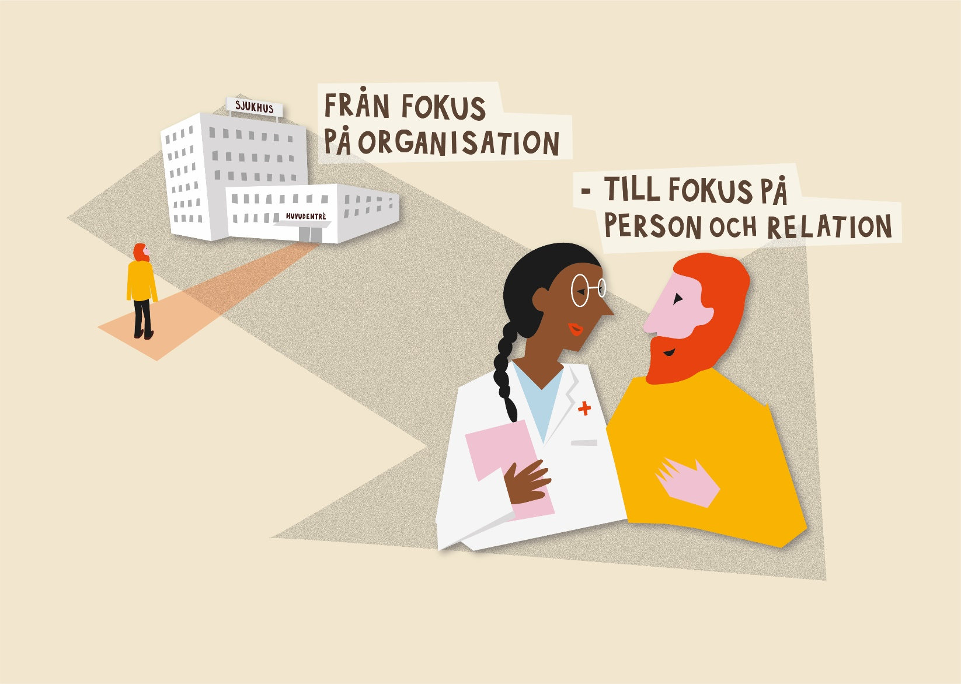
Från organisation till person och relation
Utgå från patientens/brukarens individuella förutsättningar, förmågor och behov och bidra till trygghet.
Utgå från att relationer är centrala för kvalitet och effektivitet.

Slide 10
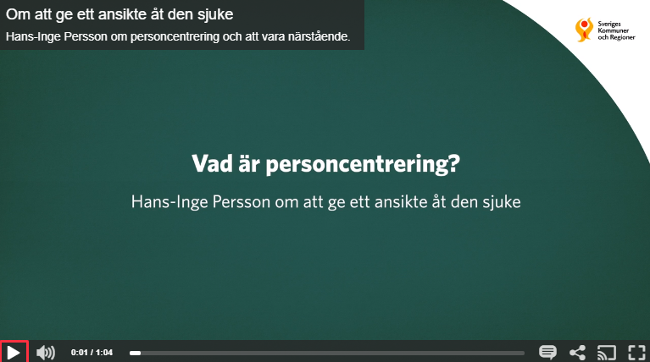
Personcentrering är vägledande
Notes:
OBS detta är en kort film med ljud.
Presentation i fysisk lokal:
Kolla om ljudet är ok - anslut högtalare vid behov
Presentation via Teams:
Innan du börjar presentera via Teams:
Tryck på rutan med pilen för att dela innehållet.
Klicka på ”inkludera datorljud” uppe till höger
För att presentera välj ”dela skärm (det är för att filmerna ska kunna visas med både ljud och bild).
Tryck på pilen för att starta filmen. Du kommer skickas vidare till en extern webb.
En framgångsfaktor för den Nära vården är att personcentrering är vägledande, både som förhållningssätt och arbetssätt i organisationen.
Hans-Inge Persson, som förlorade sin fru i cancer, berättar om vad personcentrering är för honom och varför han tycker det är viktigt.

Slide 11
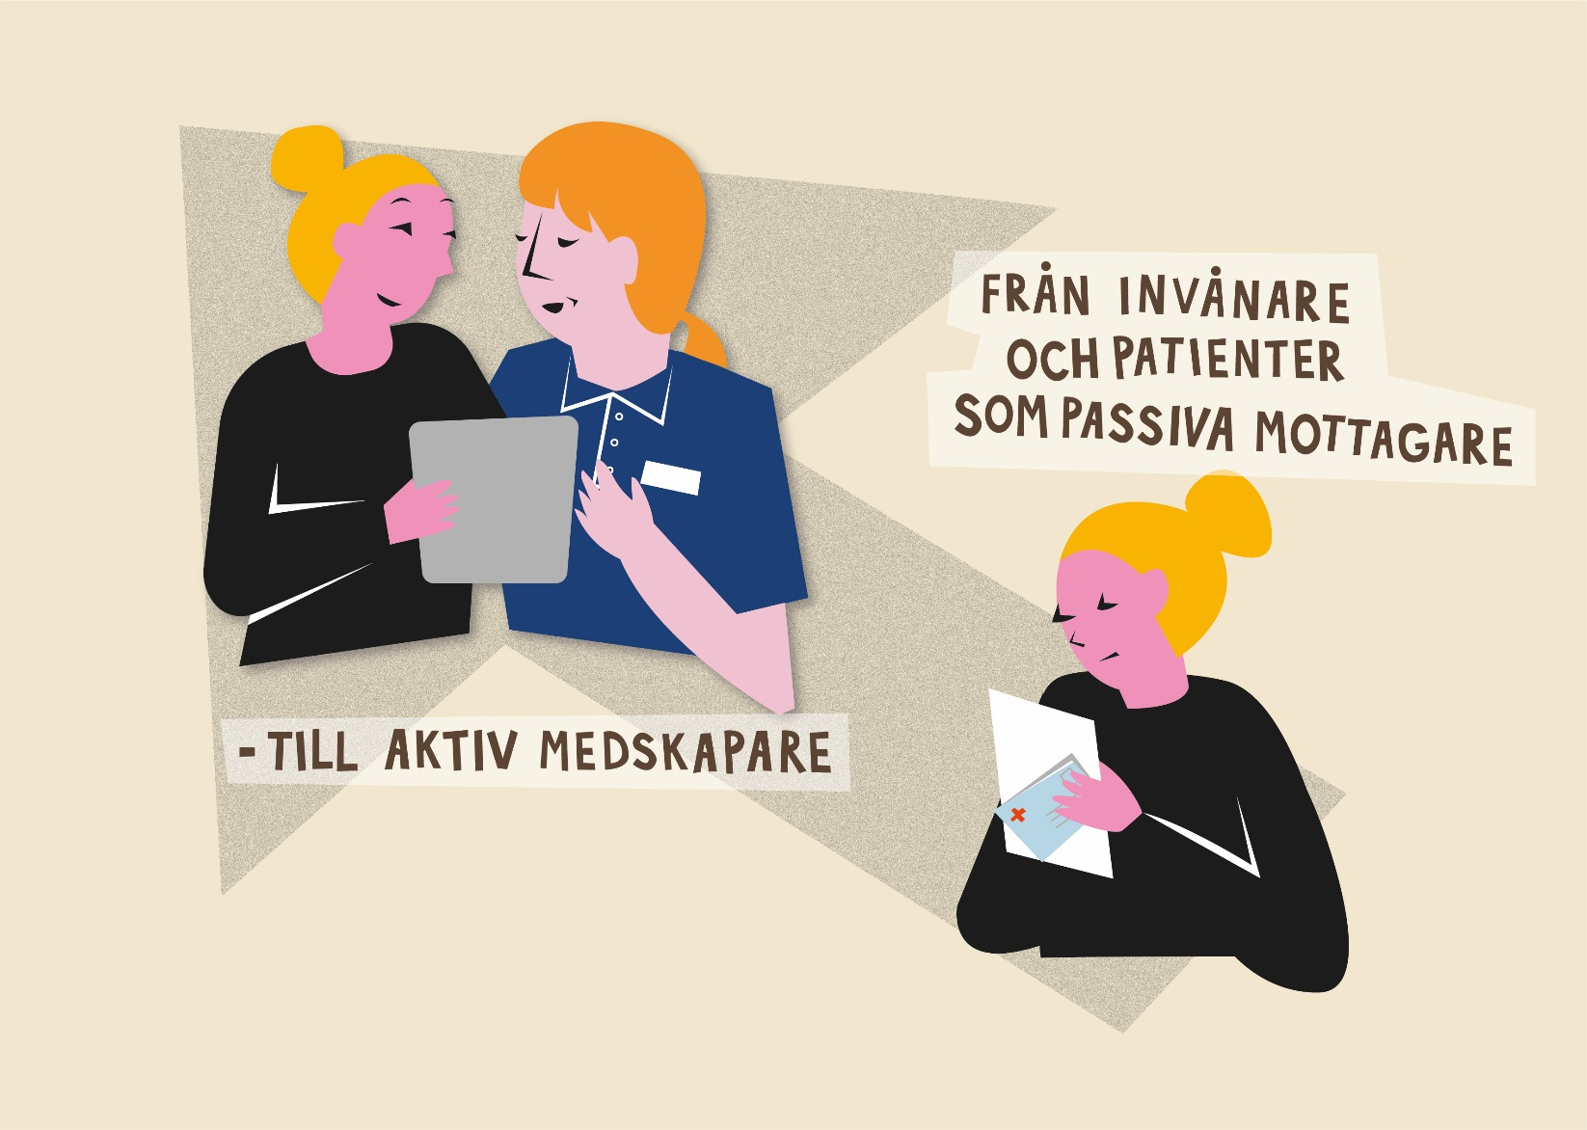
Från passiv mottagare till aktiv medskapare
Skapa tillsammans med invånare, patienter och brukare

Slide 12
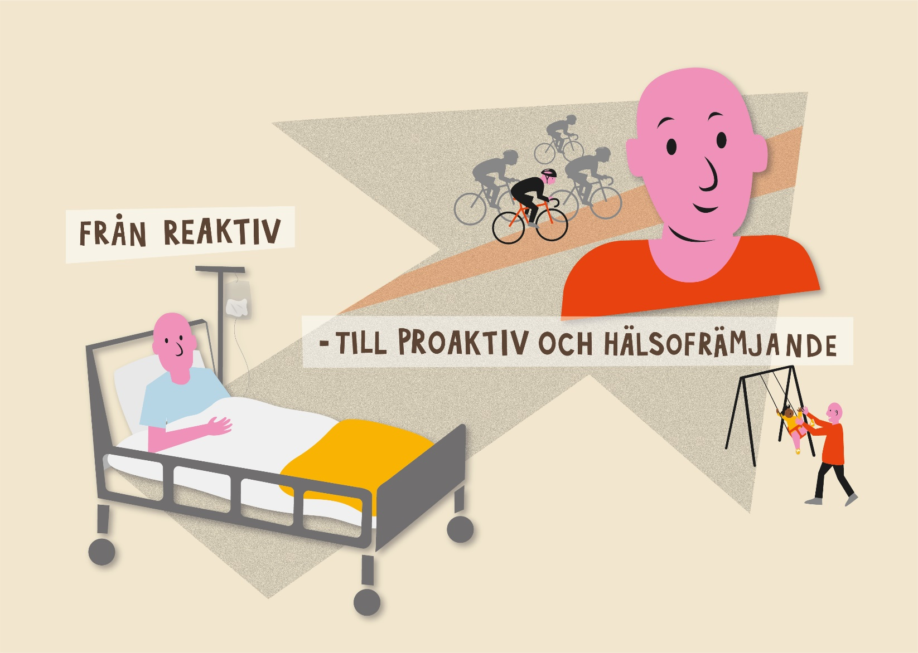
Från reaktiv till proaktiv och hälsofrämjande
Hälsofrämjande, förebyggande och proaktiva insatser är det mest hållbara arbetssättet
Skapa förutsättningar för självständighet och livskvalitet.
Skapa förutsättningar för jämlik hälsa.

Slide 13
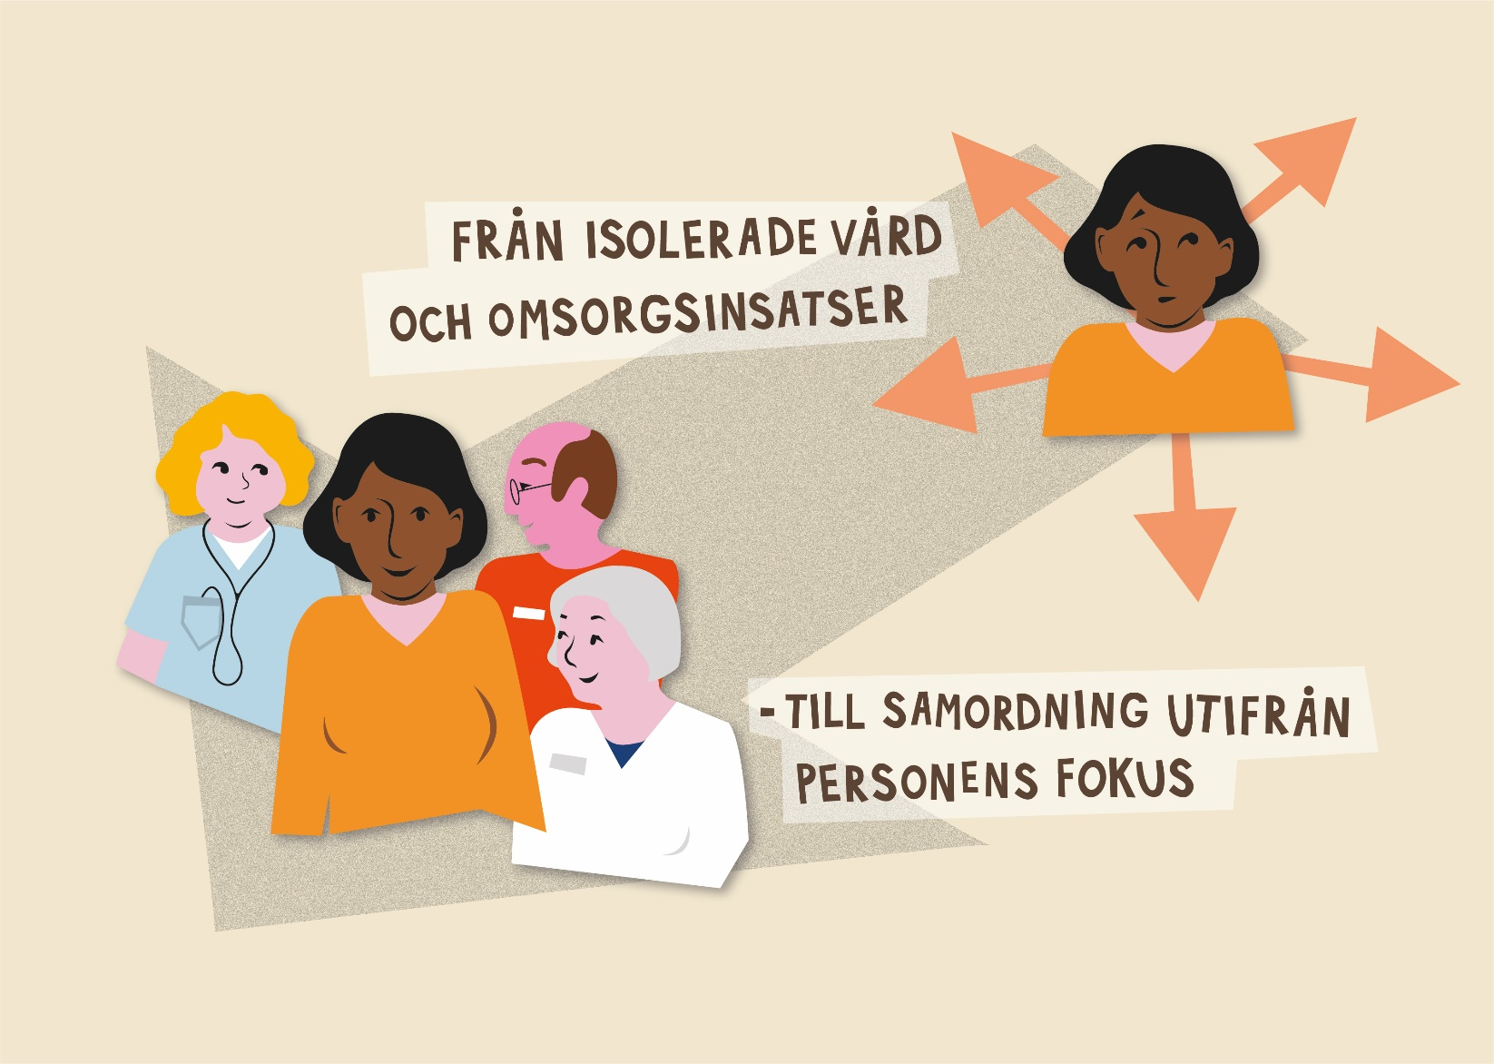
Från isolerade vård- och omsorgsinsatser till sammanhållet utifrån personens fokus
Utgå från det bästa för patienten/brukaren i hela vård- och omsorgsprocessen.
Främja gemensamt ansvarstagande och tillit.
Skapa förutsättningar för jämlik vård och omsorg.

Slide 14
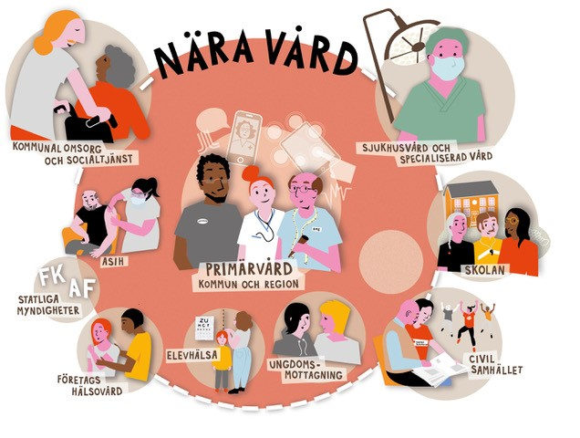
Notes:
Den här bilden visar de vanligaste aktörerna som involveras i mötet med medborgarna.
I den nära vården är primärvården (som utförs av såväl kommuner som regioner) basen. Den har ett viktigt uppdrag att samverka med andra delar av hälso- och sjukvården och andra till exempel socialtjänst och civilsamhället.
Det rosa cirkeln i bilden beskriver den nära vården, en form av samverkanssystem som bildar ett kitt mellan olika verksamheter.
Den lilla tomma cirkeln symboliserar verksamheter som inte finns namngivna i bilen.
En viktig drivkraft när vi utvecklar nära vård är att fördjupa kunskapen om helheten och om vilka värden som skapas.
Med ett sådant synsätt blir det viktigt att se till patientens hela hälso- och vårdprocess, oavsett i vilken del av kedjan man själv är verksam.

Slide 15
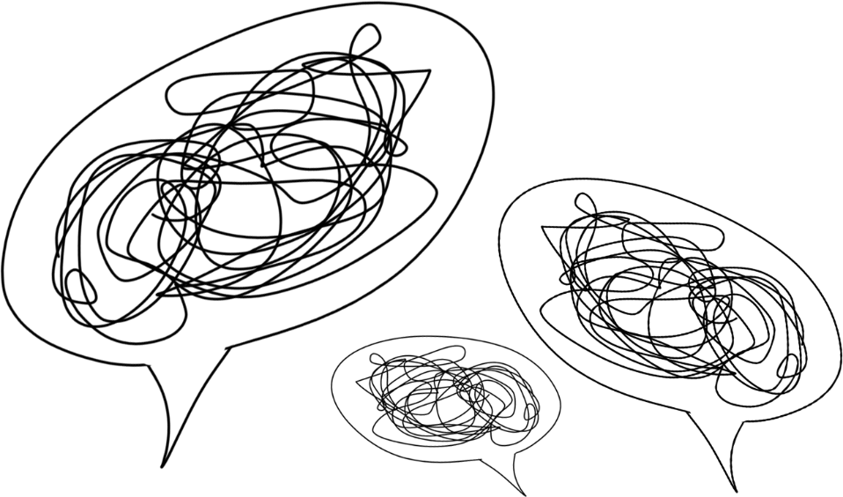

Reflektera tillsammans över det ni hört
Notes:
Vad väcker presentationen för tankar hos er?
Vad är vårat varför?

Slide 16
Vår gemensamma målbild i Norrbotten
Notes:
Länets 14 kommuner och Region Norrbotten har tagit fram denna gemensamma målbild

Slide 17
Så här har målbilden tagits fram
December 2020
Politiskt beslut om att arbeta fram en gemensam målbild.
Februari 2021
Kick-off med högre tjänstepersoner, förtroendevalda och patient- och brukarrepresentanter.
Mars – april 2021
Workshop runt om i länet med medborgare, patienter/brukare samt representanter från länets kommuner och regionen.
Maj 2021
Förslag av målbild presenteras till deltagarna från kick-offen.
27 maj fattades ett politiskt beslut att anta målbilden.
Juni-november 2021
Målbilden beslutas i varje huvudmans ordinarie beslutsprocess
Notes:
December 2020
I mitten av december beslutade den politiska samverkansberedningen för hälsa, vård, omsorg och skola (POLSAM) att anta en process i arbetet mot en gemensam målbild för omställningen till en god och nära vård.
Februari 2021
En första kick off där nästan 100 personer deltog. Deltagarna var både högre tjänstepersoner och förtroendevalda från regionen och länets kommuner. Även patient- och brukarrepresentanter var med. På kick-offen diskuterades bland annat:
Varför behövs en omställning till god och nära vård i Norrbotten?​
Vilka tre områden är mest betydelsefulla för länets gemensamma målbild?​
Vilka ingredienser är betydelsefulla för att öka tilliten?
Mars- april 2021
Workshops hölls runt om i länet. Deltagarna var både medborgare, patienter/brukare samt representanter från länets kommuner och regionen. Här är några frågor som grupperna fick arbete med:
Vad handlar Nära vård?
Hur vill vi att det ska se ut om 10 år?
Formulera utmaningar med Nära vård
Vilka bevis finns det för att dagens vård är ett problem?
Vilka kulturella och sociala faktorer behöver vi ta hänsyn till
Varför är nära vård viktigt?
Maj 2021
Förslag till målbild presenterades för gruppen som var med på kick-offen under februari. Frågor som diskuterades:
Ger målbilden tillräcklig kraft för att byta fokus från organisation till person?
Ger målbilden tillräcklig kraft och motivation för att motiveras till görande?
Är målbilden inkluderande så att alla medskapare kan känna tillhörighet/delaktighet?
Beslut målbild: den 27 maj beslutade Polsam att anta målbildens innehåll. Efter det har regionfullmäktige och Norrbottens Kommuners styrelse beslutat att anta målbilden. Norrbottens Kommuners styrelse har därefter rekommenderat länets kommuner att anta målbilden i ordinarie beslutsprocess. Detta beräknas vara klart senhösten 2021.
Den grafiska profilen av målbilden har vidareutvecklas utifrån beslutat textinnehåll och blev klart i slutet av september.

Slide 18
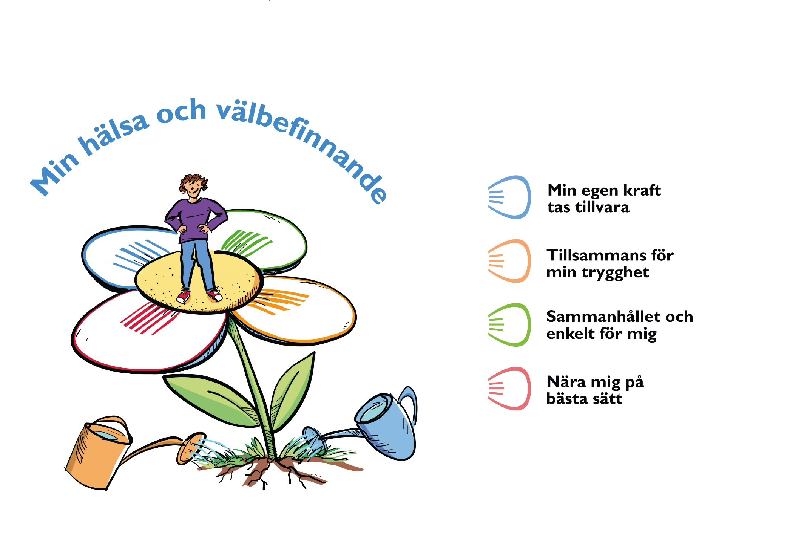
Notes:
Här presenteras vår gemensamma målbild i Norrbotten.
Varje blomblad = ett målområde
Vattenkannorna symboliserar vi alla aktörer kring den enskilde som bidrar till att stödja hälsa och välbefinnande

Slide 19

Min hälsa och välbefinnande
Det handlar om mig och mitt liv! Mina goda vanor grundläggs tidigt i livet och jag är mån om min hälsa och strävar efter goda vanor i min vardag.
Mitt välbefinnande handlar om att jag i glädje ska kunna utföra mina livsuppgifter när jag växer upp, mitt i livet och när jag åldras. Jag erbjuds förebyggande stöd och utifrån mina unika förutsättningar och behov får jag hjälp att stärka min hälsa om jag behöver det. I mötet med vård och omsorg får jag frågan om vad som är viktigt för mig.

Slide 20

Min egen kraft tas tillvara
Jag är experten i mitt liv! Därför är jag också en aktiv och självklar partner i insatser som berör mig. Min berättelse och kunskap tas tillvara. Tillsammans med professionens kompetens utgör vi ett välfungerande team. Min självständighet ökar när jag får stöd att vara en aktiv medskapare.

Slide 21

Tillsammans för min trygghet
Jag känner trygghet i livet! Vetskapen om att jag får vägledning och hjälp när jag behöver, gör mig lugn och trygg. Gemensamma lösningar utformas tillsammans med mig efter mina behov. Goda relationer och tillit till varandra är centrala för att stärka min trygghet.

Slide 22

Sammanhållet och enkelt för mig
Som individ är jag en helhet! En god relation med professionen över tid är därför viktig för mig. Den information jag behöver är samlad och överskådlig med tydliga kontaktvägar. Det blir enkelt för mig när insatser samordnas sömlöst.

Slide 23

Nära mig på bästa sätt
Närhet är viktigt för mig! Mina behov tillgodoses nära mig i mer öppna vårdformer genom förändrade arbetssätt, digitala lösningar och stöd till egenvård i hemmiljö. När jag har kontroll över min hälsa känner jag mig trygg.

Slide 24
Samtala
Vilka är skillnaderna mellan hur vi arbetar idag och målbilden?
Vad mest angeläget för oss att ta tag i?
Vad är enklast att komma igång med?
Notes:
Lite tips för näring till dialogen. Utgå gärna från något målområde:
Ta vara på den egna kraften
Tillsammans för min trygghet
Sammanhållet och enkelt för mig
Nära mig på bästa sätt
Exempel:
Hur arbetar vi för att stärka patientens/brukarens egen kraft? Stöd till egenvård?
Hur ofta involverar vi patienter, brukare eller närstående hos oss? I vilka sammanhang?
Vilka delar i samordningen kan vi stärka?

